Slide 1
Eğitim Ekonomisi Dersi Notları -10
Doç. Dr. Tarık Soydan
Ankara Üniversitesi Eğitim Bilimleri Fakültesi Eğitim Yönetimi Anabilim Dalı

Slide 2
İşgücü İstatistikleri (2017)
Türkiye genelinde 15 ve daha yukarı yaştakilerde işsiz sayısı 2017 yılında bir önceki yıla göre 124 bin kişi artarak 3 milyon 454 bin kişi oldu.
İşsizlik oranı ise değişim göstermeyerek %10,9 seviyesinde gerçekleşti.
İşsizlik oranı erkeklerde 0,2 puanlık azalışla %9,4 kadınlarda ise 0,4 puanlık artışla %14,1 oldu.
Tarım dışı işsizlik oranı bir önceki yıla göre değişim göstermeyerek %13 olarak tahmin edildi.
15-24 yaş grubunu içeren genç işsizlik oranı 1,2 puanlık artış ile %20,8 olurken,15-64 yaş grubunda bu oran değişim göstermeyerek %11,1 olarak gerçekleşti.

Slide 3
* İşsiz (TÜİK):
Referans dönemi içinde istihdam halinde olmayan (kâr karşılığı, yevmiyeli, ücretli ya da ücretsiz olarak hiç bir işte çalışmamış ve böyle bir iş ile bağlantısı da olmayan) kişilerden iş aramak için son 3 ay içinde iş arama kanallarından en az birini kullanmış ve 15 gün içinde işbaşı yapabilecek durumda olan kurumsal olmayan çalışma çağındaki tüm kişiler işsiz nüfusa dahildirler.
* İşgücü:
Çalışan nüfus + işsizler.

Slide 4
İstihdam edilenlerin sayısı 2017 yılında, geçen yıla göre 984 bin kişi artarak 28 milyon 189 bin kişi, istihdam oranı ise 0,8 puanlık artış ile %47,1 oldu. Erkeklerde istihdam oranı 0,5 puanlık artışla %65,6 kadınlarda ise 0,9 puanlık artışla %28,9 olarak gerçekleşti.
İstihdam oranı: İstihdam edilen nüfus/ kurumsal olmayan çalışma çağındaki nüfus (hapishane, üniversite yurtları, kışla, hastane gibi yerler dışında kalan kişiler)

Slide 5
Tarım sektöründe çalışan sayısı 159 bin, tarım dışı sektörlerde çalışan sayısı ise 823 bin kişi arttı.
İstihdam edilenlerin %19,4’ü tarım, %19,1’i sanayi, %7,4’ü inşaat, %54,1’i ise hizmetler sektöründe yer aldı.
Bir önceki yıl ile karşılaştırıldığında hizmet sektörünün istihdam edilenler içindeki payı 0,4 puan, inşaat sektörünün payı 0,1 puan artarken, tarım sektörünün payı 0,1 puan, sanayi sektörünün payı 0,4 puan azaldı.

Slide 6
İşgücü 2017 yılında bir önceki yıla göre 1 milyon 108 bin kişi artarak 31 milyon 643 bin kişi, işgücüne katılma oranı ise 0,8 puan artarak %52,8 olarak gerçekleşti. Erkeklerde işgücüne katılma oranı 0,5 puanlık artışla %72,5, kadınlarda ise 1,1 puanlık artışla %33,6 olarak gerçekleşti.
İşgücüne katılma oranı: İşgücü/kurumsal olmayan çalışma çağındaki nüfus (hapishane, üniversite yurtları, kışla, hastane gibi yerler dışında kalan kişiler)

Slide 7
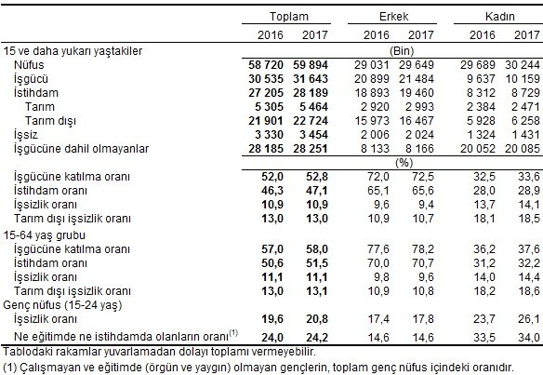
İşgücü İstatistikleri –Toplu Görünüm

Slide 8
Türkiye’nin de içinde bulunduğu bir dizi ülkenin yıllara göre nüfus piramidi için:
http://www.worldlifeexpectancy.com/country-health-profile/turkey

Slide 9
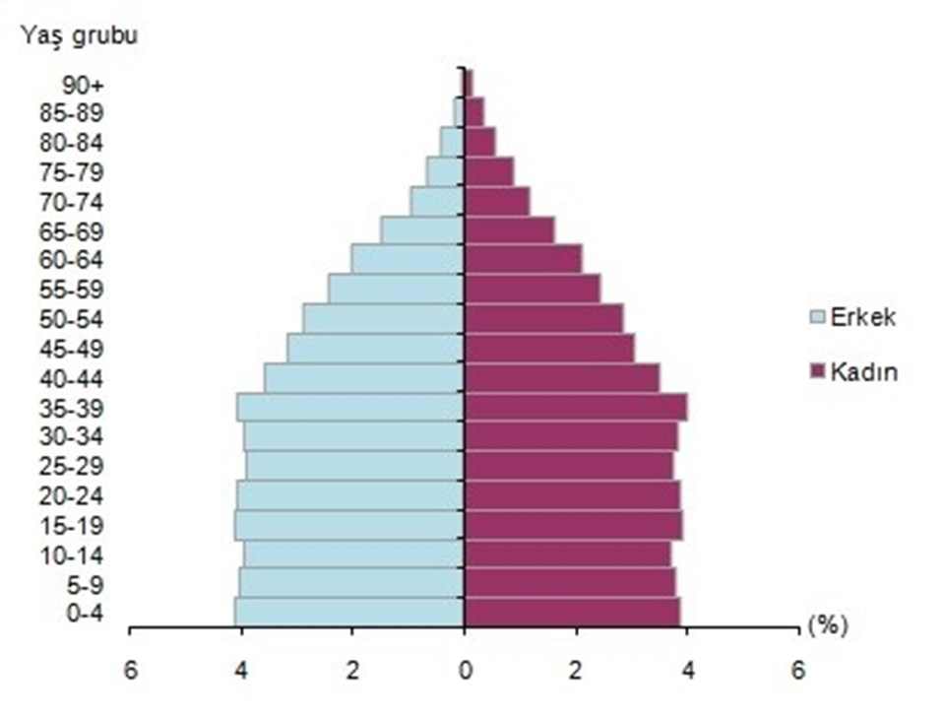
2017 İtibari İle Türkiye’de Nüfus Piramidi

Slide 10
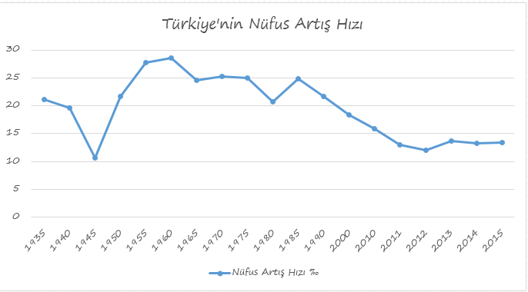

Slide 11
DİNLEDİĞİNİZ İÇİN TEŞEKKÜR EDERİM.

